Slide 1
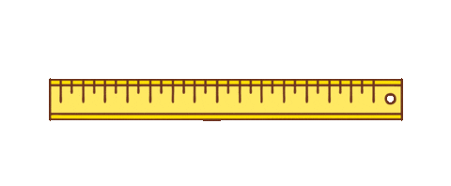
Bài 71: CHIA SỐ CÓ NĂM CHỮ SỐ CHO SỐ CÓ MỘT CHỮ SỐ
(Tiết 3)

Slide 2
KHỞI ĐỘNG

Slide 3
Phép tính dưới đây đúng hay sai?
a) 6 334 3
b) 6 334 3
0 3
03
04
0
0 3
03
04
1
2 111
2 111
Đ
S
1

Slide 4
YÊU CẦU CẦN ĐẠT
- Thực hiện thành thạo phép chia số có năm chữ số cho số có một chữ số (chia có dư)
- Thực hiện được chia nhẩm số tròn nghìn cho số có một chữ số.
- Vận dụng thực hành vào giải bài tập, bài toán có lời văn liên quan đến chia số có năm chữ số cho số có một chữ số.

Slide 5
LUYỆN TẬP

Slide 6
1
Tính nhẩm theo mẫu
Mẫu: 15 000 : 5
Nhẩm: 15 nghìn : 5 = 3 nghìn
15 000 : 5 = 3 000
a) 21 000 : 3 b) 24 000 : 4 c) 56 000 : 7
Notes:
Thiết kế: Hương Thảo – tranthao121004@gmail.com

Slide 7
a) 21 000 : 3
Nhẩm 21 nghìn : 3 = 7 nghìn
21 000 : 3 = 7 000
b) 24 000 : 4
Nhẩm 24 nghìn : 4 = 6 nghìn
24 000 : 4 = 6 000
c) 56 000 : 7
Nhẩm 56 nghìn : 7 = 8 nghìn
56 000 : 7 = 8 000

Slide 8
2
Số
Số bị chia | Số chia | Thương | Số dư | Viết là
16 945 | 2 | 8 472 | 1 | 16 945 : 2 = 8 472 (dư 1)
36 747 | 6 | ? | ? | 35 747 : 6 = ? (dư ?)
6 124
3
36 747 : 6 = 6 124 (dư 3)

Slide 9
2
Đặt tính rồi tính
45 250
5
27 162
3
36 180
4
0
0
1
0
1
2
9
4
5
9
5
4
0
9
5
0
0
0
8
2
5
1
6
1
2
1
0
0
2
0
0
0
0

Slide 10
Lớn nhất
Bé nhất
b) Trong các phép tính ở câu a:
- Phép tính nào có kết quả lớn nhất?
- Phép tính nào có kết quả bé nhất?

Slide 11
2
Có 12 000 bút sáp màu. Người ta đóng hết số bút sáp màu đó vào các hộp, mỗi hộp 6 bút sáp. Hỏi đóng được tất cả bao nhiêu hộp bút sáp màu?
Bài giải:
Số hộp bút màu có là :
12 000 : 6 = 2 000 (hộp )
Đáp số : 2 000 hộp

Slide 12
YÊU CẦU CẦN ĐẠT
- Thực hiện thành thạo phép chia số có năm chữ số cho số có một chữ số (chia có dư)
- Thực hiện được chia nhẩm số tròn nghìn cho số có một chữ số.
- Vận dụng thực hành vào giải bài tập, bài toán có lời văn liên quan đến chia số có năm chữ số cho số có một chữ số.

Slide 13
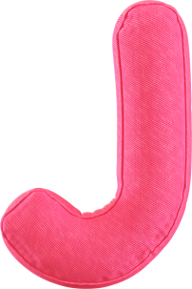
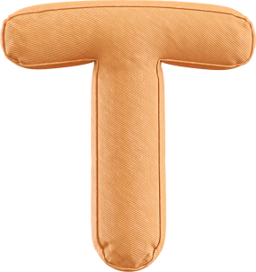
Dặn dò
- Xem trước bài sau: Luyện tập chung
Notes:
Thiết kế: Hương Thảo – Zalo 0972115126

Slide 14
TẠM BIỆT VÀ HẸN GẶP LẠI VÀO TIẾT HỌC SAU

